Slide 1

كان وأخواتها
الأفعال الناسخة

Slide 2

التهيئة

Slide 3


هدف اليوم
أن يميز المتعلم جملة كان وأخواتها ويحدد أنواع خبرها

Slide 4

مشاركة المعلومات
-تدخل (كان وأخواتها)على الجملة الاسمية فتجعل المبتدأ مرفوعًا ويسمى (اسمها) والخبر منصوباً بالفتحة أو (في محل نصب) ويسمى خبرها.
وسميت بالأفعال الناسخة لأنها تغير حركة الخبر.

Slide 5
تذكر أن: كان وأخواتها تدخل على
وتنصب الخبر
( ً)
ترفع المبتدأ
(ُ)
الجملة الاسمية
الموضوع
باردًا
كان الهواءُ
الهواءُ باردٌ

Slide 6
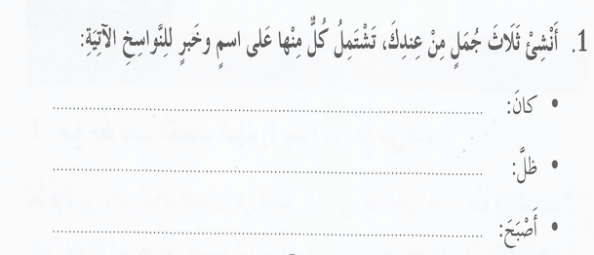
كان وأخواتها
كان الجوُّ بارداً .
ظل أخي مرتبكاً طيلةَ الامتحانِ .
أصبح الدرسُ سهلاً .

Slide 7
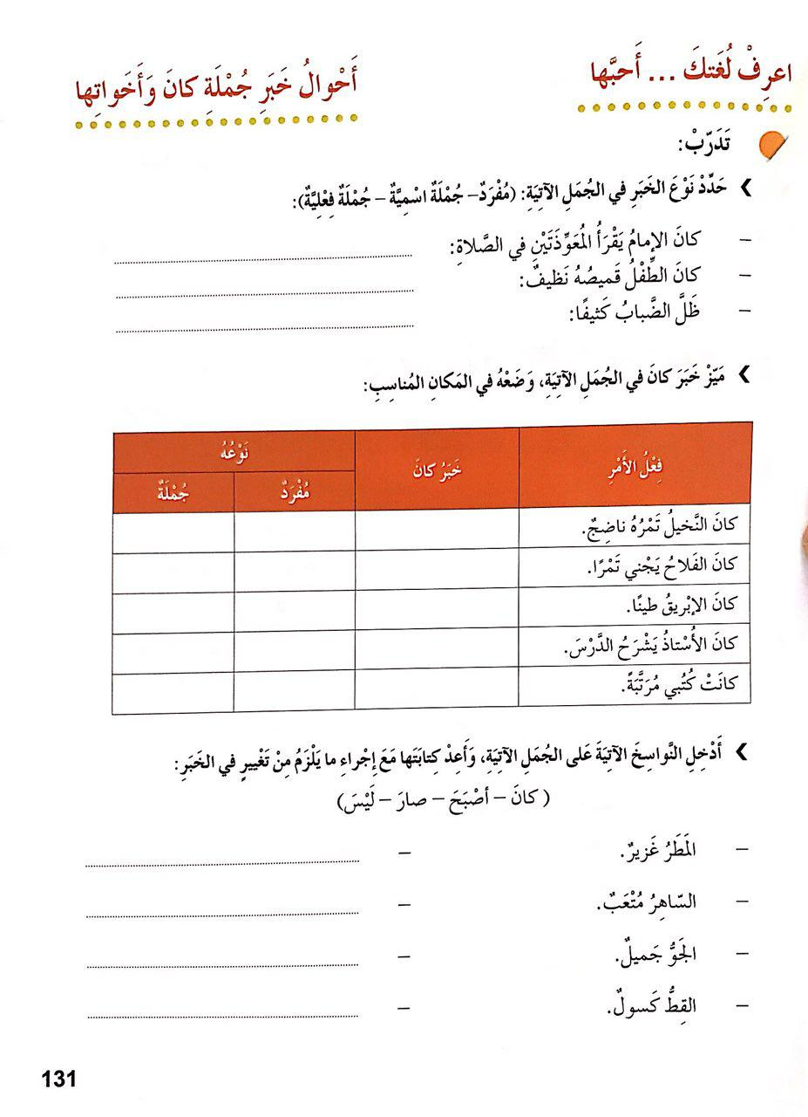
كان وأخواتها
خبر جملة فعلية
خبر جملة اسمية
خبر مفرد

Slide 8

حدد نوع الخبر في الجمل الآتية
(مفرد – جملة اسمية –جملة فعلية- شبه جمله )
صارَ العاملُ يشغلُ بجدٍ ....................
كان الكلامُ صائبًا ........
كانَ النخيلُ تمرهُ ناضجٌ. ............
كان الكتابُ فوق الطاولةِ.
هيا نساعد (الربوت)
على تحديد نوع الخبر
أمست الأشجارُ قُرب النهر
ظلت الرياضةُ مفيدةً
جملة فعلية
أصبح الشارعُ منظرهُ
جميلٌ
مفرد
جملة اسمية
خبر
مفرد
خبر
جملة
اسمية
خبر
شبه
جملة
شبه جملة

Slide 9
كان وأخواتها

Slide 10
التفكير الناقد
تخيل نفسك في طائرة
وركابها هم كان وأخواتها
وقد قمت برحلة إلى دبي
وطلب منك أن تصف
الرحلة مستخدمًا
كان وأخواتها- فماذا تقول؟
؟

Slide 11

كان وأخواتها
ماذا تعلمت من درسنا اليوم

